Slide 1


水杯定位视觉方案（3D）
►
VISION PLAN

Slide 2
目录：
一．项目描述 二．项目验证
三．配置清单 四．逻辑流程
五. 评估结果&注意事项 六．售后服务说明

Slide 3

一．
项目描述
●产品名称：水杯
●产品材质：塑料
●产品颜色：白色
●产品表面状态：无
●来料方式：托盘
●产品尺寸(mm × mm × mm)：400*400*300
●检测时产品运动速度(m/s)：0
●搜索范围(mm × mm × mm)：200.0 * 200.0 * 200.0
●工作节拍(pcs/min)：10
●工作距离(mm)：375
方案布局图

Slide 4

二．
项目验证
参数名称 | 参数值
3D结构光相机型号 | MV-DPS200P-02
3D结构光相机类型 | 3D结构光相机
中场视野 | 310×385
相机精度 | 0.03 mm@ 300 mm
采集时间 | 0.2-0.75
Z(工作距离) = 375mm, X视野大小 = 385mm, Y视野大小 = 310mm, Z向视野大小 = 250mm
视野图

Slide 5

二．
项目验证
检测流程示意
检测流程

Slide 6

三．
配置清单
系统构成

Slide 7
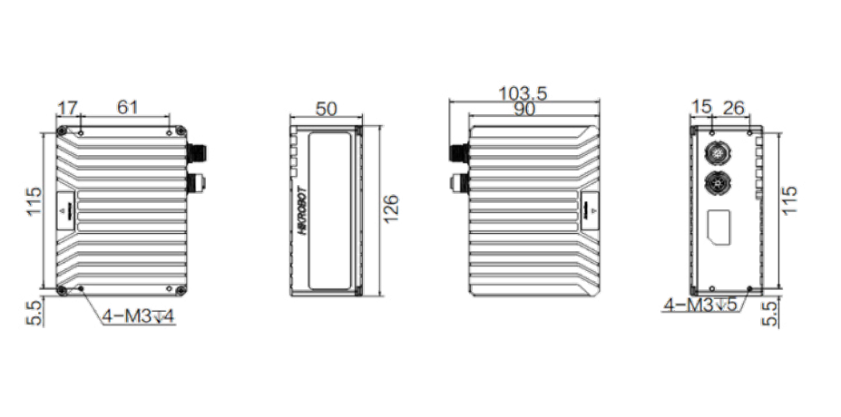
三．
配置清单
尺寸图
相机尺寸图

Slide 8
三．
配置清单
序号 | 名称 | 型号 | 单位 | 数量 | 厂家
1 | 3D结构光相机 | MV-DPS200P-02 | 台 | 1 | hikvision
2 | 工控机 | - | 台 | 1 | -
3 | 显示器 | - | 台 | 1 | -
4 | 软件 | Mech-Vision-VIZ | 套 | 1 | MechMind

Slide 9
四．
逻辑流程
逻辑流程
├── 图像采集
│ └── 使用"从相机获取图像"步骤采集托盘区域点云数据，设置相机2D图源类型为"外置彩色图"，关闭"矫正至深度图坐标系"参数以避免特征缺失
├── 预处理
│ ├── 执行"点云预处理"步骤组合：
│ │ ├── 设置3D ROI为200×200×200mm搜索范围
│ │ ├── 边缘提取效果设为"标准"，噪声抑制级别设为"弱"
│ │ ├── 点过滤：法向与竖直方向最小夹角0°，最大夹角70°
│ │ ├── 聚类参数：半径3mm，类最小点数100，最大点数3000000
│ │ └── 显示模式设为"显示全部点云"
│ └── 使用"计算平面点云的位姿和尺寸"步骤获取托盘基准位姿
├── 3D工件识别
│ ├── 调用"3D工件识别"工具：
│ │ ├── 选择工件库中预配置的塑料水杯点云模板（400×400×300mm）
│ │ ├── 设置识别区为托盘基准位姿下的局部区域
│ │ ├── 置信度阈值设为0.35（高于默认值以确保3mm定位精度）
│ │ └── 启用"计算可能匹配失败的位姿"功能过滤对称误匹配
│ └── 输出抓取点列表并启用"生成漂移校正模型"步骤
├── 结果处理
│ ├── 使用"调整位姿V2"步骤：
│ │ ├── 沿Z轴平移3mm作为安全裕度
│ │ └── 绕X/Y轴旋转校正以匹配水杯标准朝向
│ └── 调用"生成矩形路径"步骤创建抓取路径，设置路径间距为产品宽度+20mm
├── 通信处理
│ └── 通过"输出"步骤发送PoseList到机器人控制器：
│ ├── 端口类型设为"预定义（机器人路径）"
│ └── 启用"自动校正视觉系统漂移"参数（需已部署漂移自校正功能）
└── 统计处理
└── 使用"计算掩膜面积"和"统计3D点的个数"步骤验证检测结果有效性

Slide 10
五．
评估结果&注意事项
05 评估结果 & 注意事项
现场环境
相机安装
物料一致性
风险点：现场存在粉尘或强光干扰，可能影响3D相机成像精度。
解决方案：安装防尘罩并控制环境光照强度，确保相机工作在稳定环境中。
风险点：相机安装位置不垂直或高度偏差，导致定位误差。
解决方案：使用激光水平仪校准安装角度和高度，确保与托盘面垂直对齐。
风险点：水杯尺寸或摆放姿态存在轻微差异，影响识别稳定性。
解决方案：优化3D模板匹配算法参数，提高对小范围形变的容忍度。

Slide 11
六．售后服务说明
该设备上线后使用初期，我们会派专人进行全程跟踪： 处理解决可能发生的设备异常； 对现场人员进行培训指导。 设备交付后：售后服务一年。 若客户提出设备升级需求，我们会及时为您提供升级新方案。
联系我们： 邮箱：image@ytzrtx.com 电话：0535-2162897 地址：烟台致瑞图像技术有限公司

Slide 12
THANKS

